Slide 1


Projet 3 : Concevez une application au service de la santé publique
Eva Rondeau

Slide 2

Présentation
Objectif : Idée innovante d’application en lien avec l’alimentation
Informations produits alimentaires
Informations générales (nom, dates, marque, catégorie, …)
Ingrédients / additifs
Informations nutritionnelles
320 772 lignes (produits alimentaires)
162 colonnes (informations complémentaires)

Slide 3



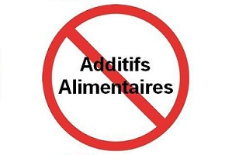
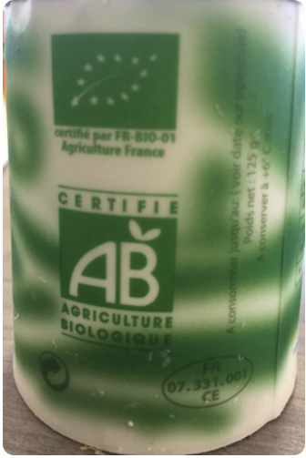
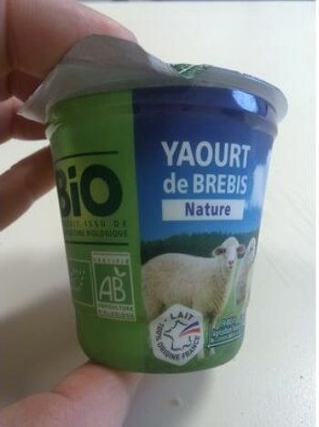
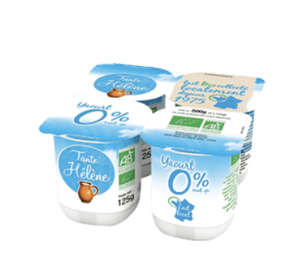
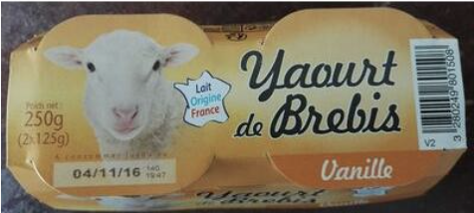

Idée d’application (Eat’M)
at’
Nouveau score calculé
1
2
3
4
5
SCORE
SCORE
SCORE
SCORE
SCORE
Sélection d’un produit
Alternative
Score : 2
Label bio : Non
Marque : Le petit basque
Additifs : Non
Score : 1
Label bio : oui
Marque : PaysageBio
Additifs : Non
Score : 1
Label bio : oui
Marque : Casino
Additifs : Non
Score : 1
Label bio : oui
Marque : Tante Hélène
Additifs : Non

Slide 4
Nettoyage des données
Hypothèse principale : En France, un produit labellisé « bio » est plus garant d’une alimentation saine qu’un produit NON labellisé « bio ».
Variables
Code | Dernière date de modification
Nom du produit | Quantité
Marque | Groupe
Catégorie | Label
Pays de vente | Ingrédients
Nombre additifs | Liste additifs
Energy_100g | Fat_100g
Saturated fat_100g | Fiber_100g
Proteins_100g | Salt_100g
Carbohydrates_100g | Sugars_100g
Nutrition score | Nutrition grade
Produits labellisés « bio »
Produits NON labellisés « bio »
10 855 produits
22 variables
23 940 produits
22 variables
at’

Slide 5
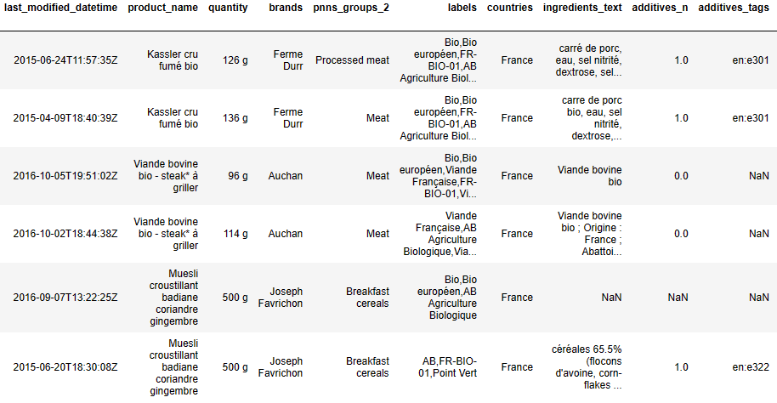
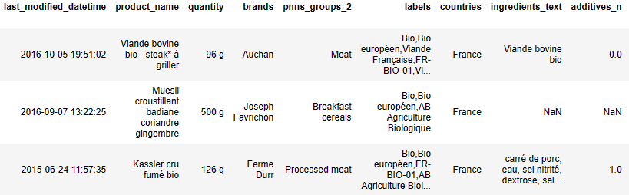
Nettoyage des données
1. Doublons
151 produits supprimés
at’
731 produits supprimés

Slide 6
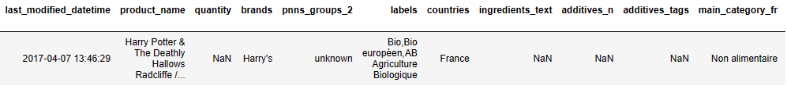
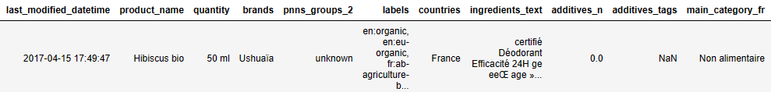
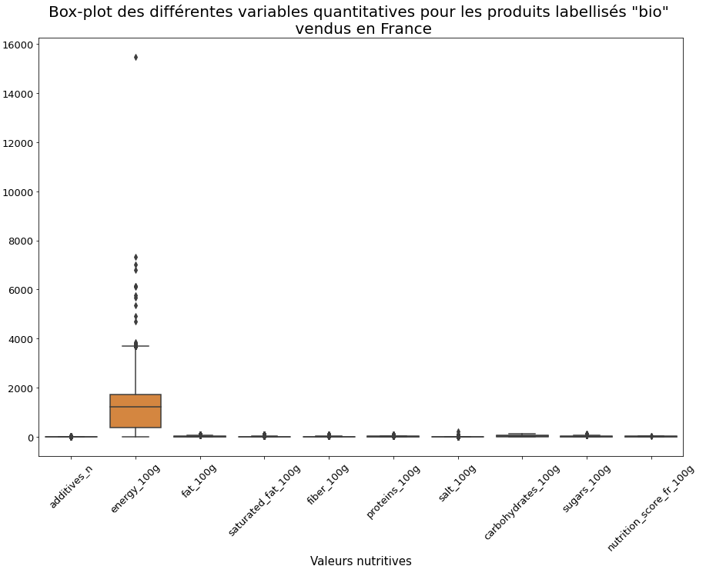
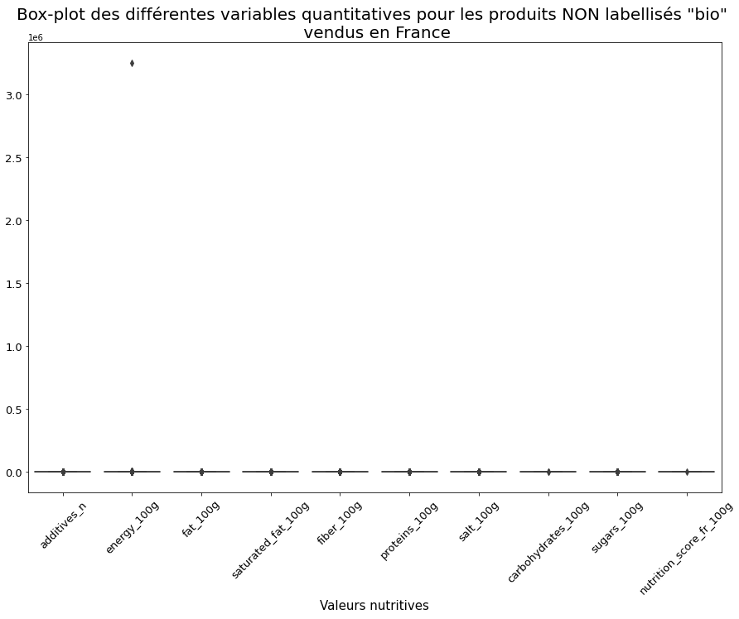
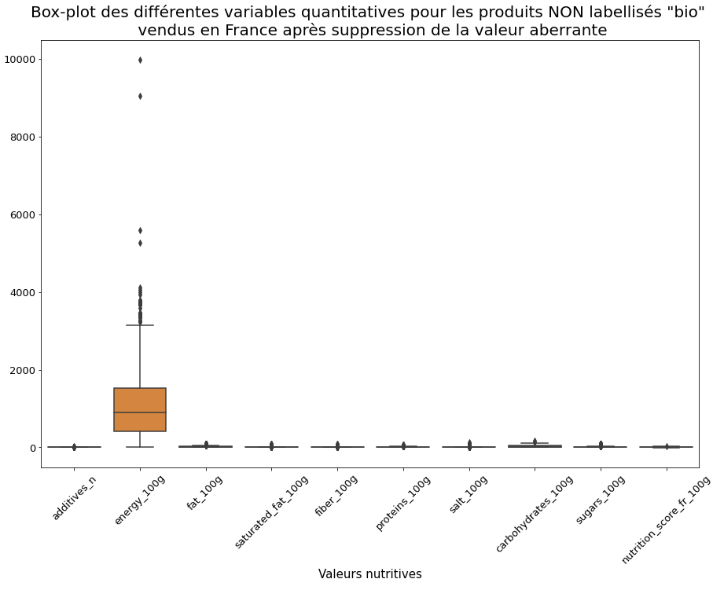
Nettoyage des données
2. Produits non alimentaires
3. Valeurs aberrantes

Slide 7
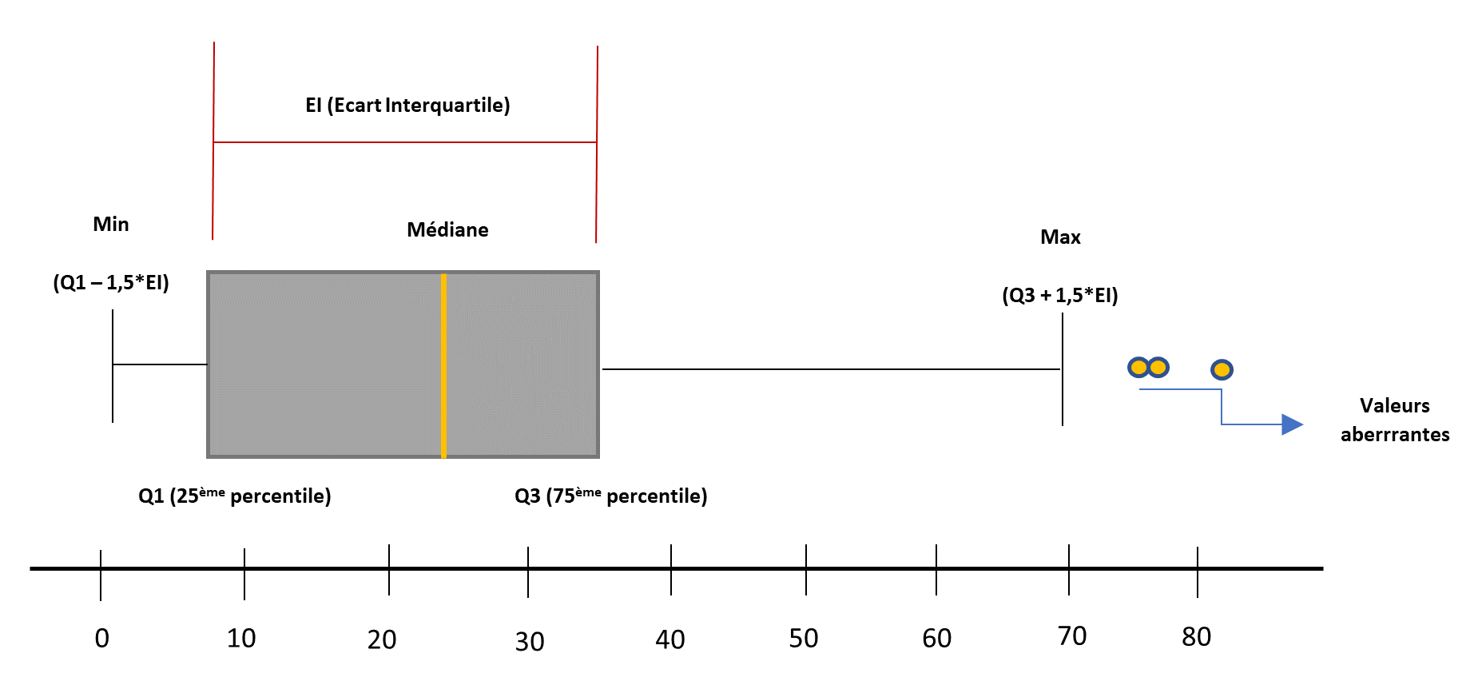
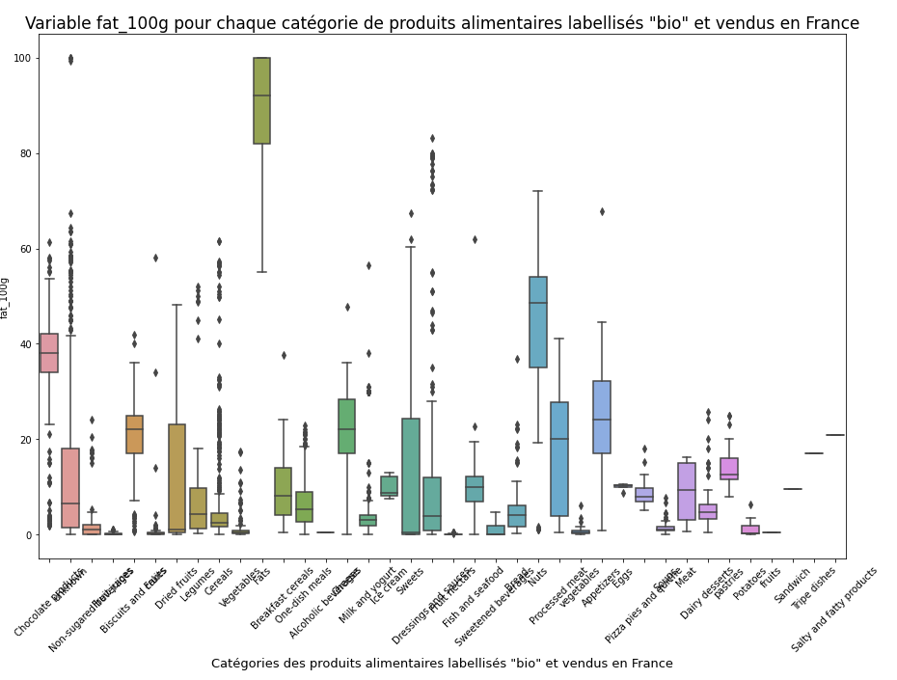
Nettoyage des données
3. Valeurs aberrantes
Identification : approche interquartile
  Valeurs aberrantes :
  > Q3 + 1,5*EI
  < Q1 – 1,5*EI
Traitement :
Suppression des valeurs aberrantes
Attribution valeur médiane pour chaque catégorie
Médiane : insensible aux valeurs aberrantes
Différences observées pour chaque catégorie
at’

Slide 8
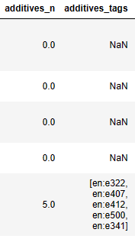
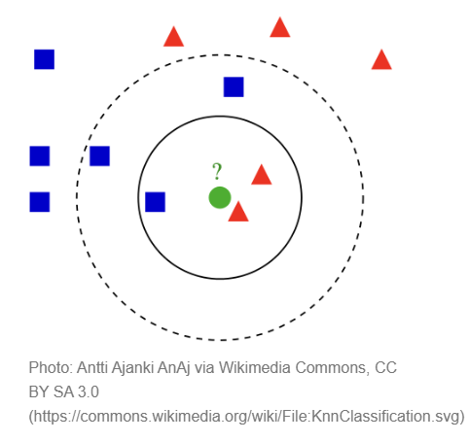
Nettoyage des données
4. Valeurs manquantes
Additifs : remplacement des NaN par 0.
Autres variables quantitatives :
  Energie
  Glucides
  Sucre
  Graisses
  AG saturés
  Sel
  Fibres
  Protéines
Attribution valeur médiane de leur catégorie correspondante
Nutriscore : méthode du K-Nearest Neighbors (KNN)
Sélection des k voisins les plus proches
Attribution de la valeur moyenne des k voisins
at’

Slide 9
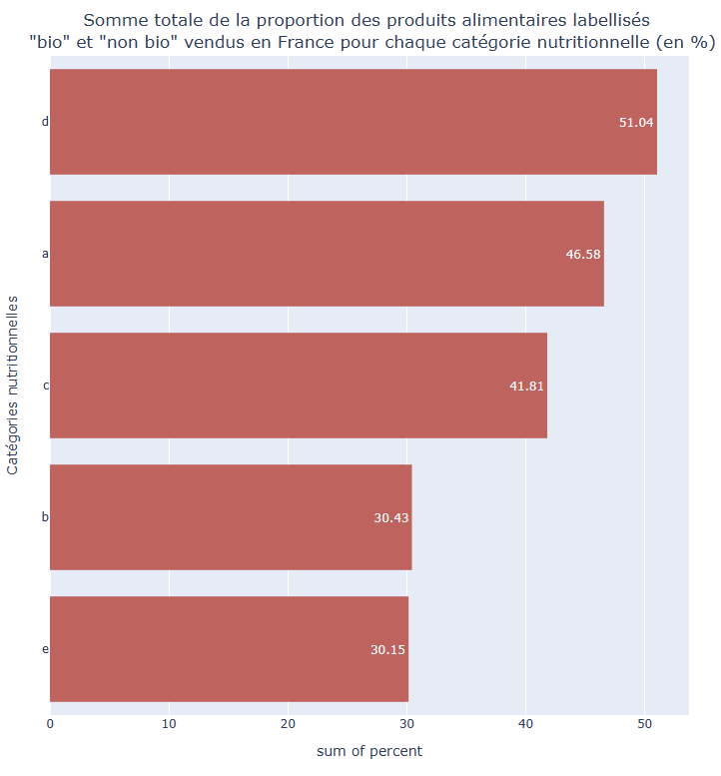
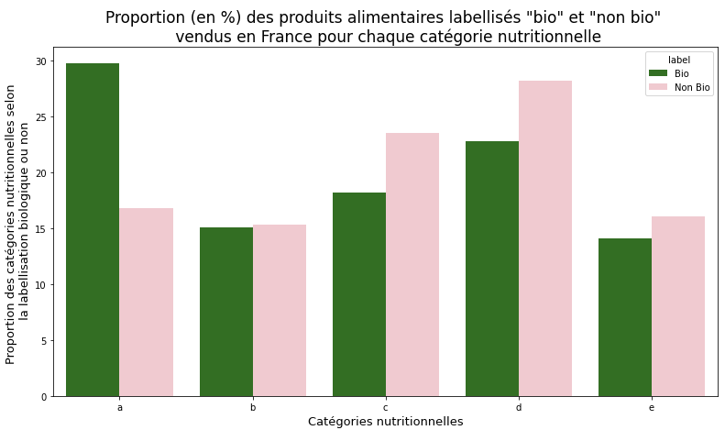
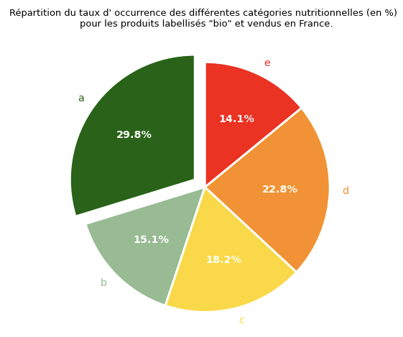
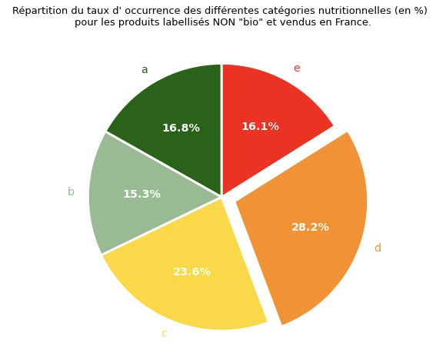
Exploration des données
1. Analyse univariée
Nutriscores
Test statistique :
Test de Welch : p-value < 0,05
Groupes (bio et non bio) significativement différents
at’

Slide 10
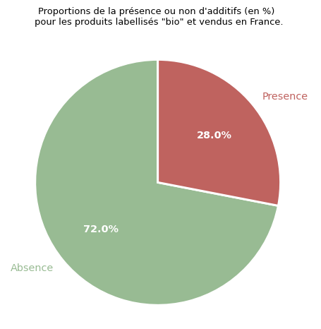
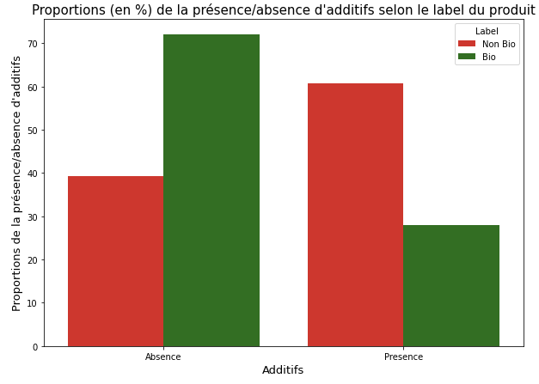
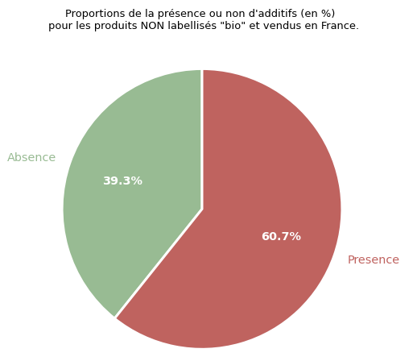
Exploration des données
1. Analyse univariée
Additifs
Tests statistiques :
Test Mann-Whitney : p-value < 0,05
Groupes (bio et non bio) significativement différents
at’

Slide 11


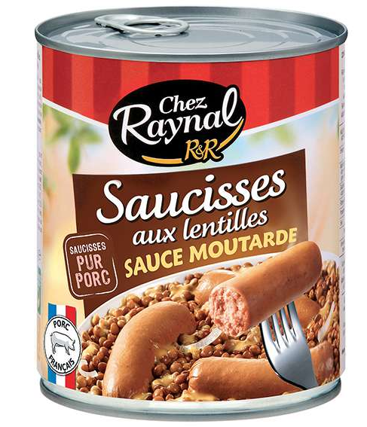

Exploration des données
2. Calcul d’un nouveau Score
Exemples :
4 additifs !
7 additifs !
Nouveau score calculé
1
2
3
4
5
SCORE
SCORE
SCORE
SCORE
SCORE
TOXICITÉ
at’

Slide 12
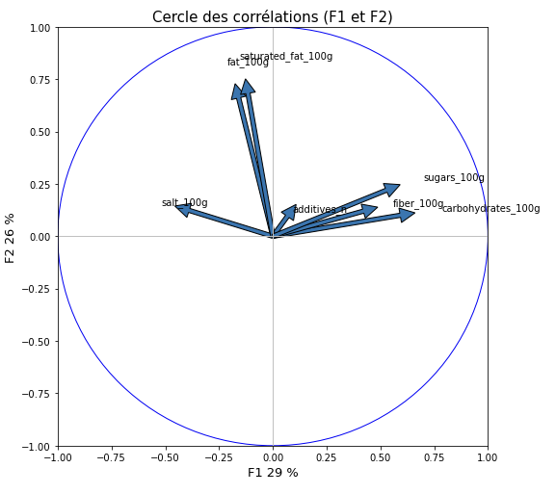
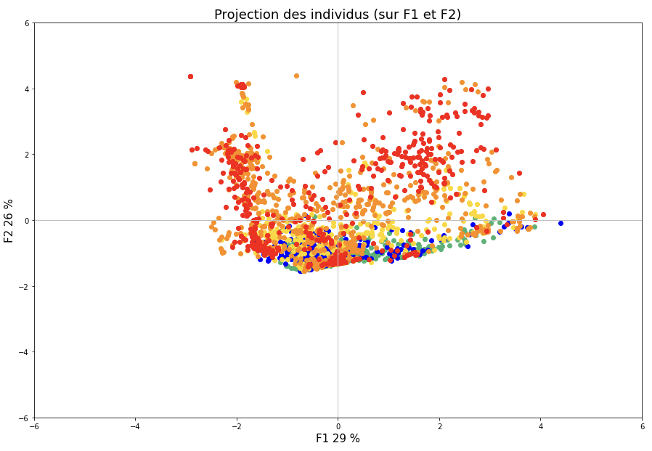
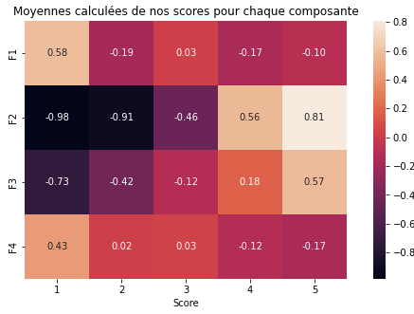
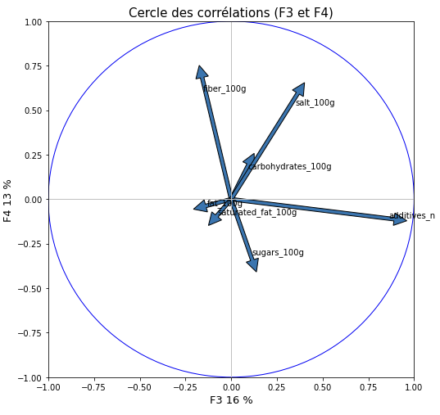
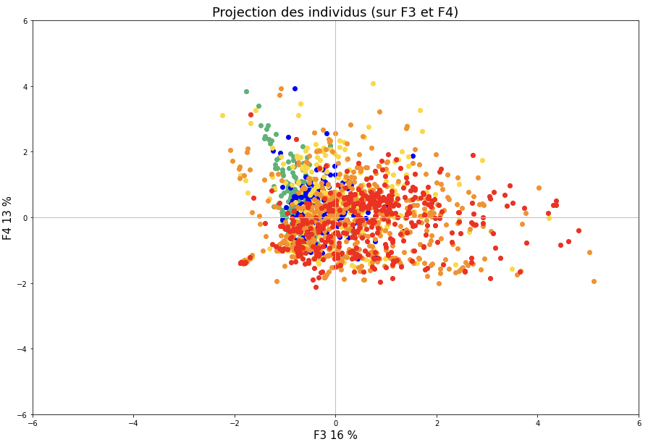
Exploration des données
3. Analyse multivariée
Corrélation nombre d’additifs (non prise en compte dans calcul du Score)?
at’

Slide 13
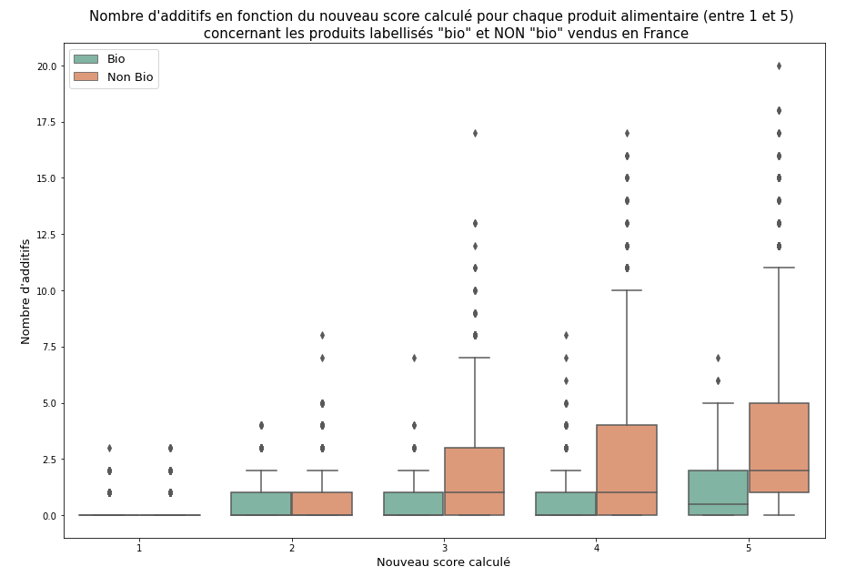
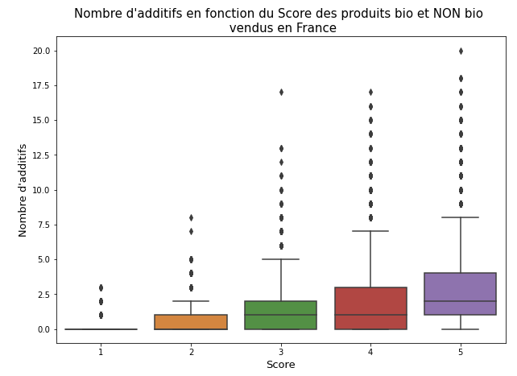
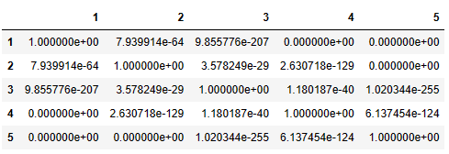
Exploration des données
4. Analyse bivariée
Test statistique comparant les médianes de 5 groupes
Echantillons indépendants
Données ne suivant pas la Loi Normale
  Test de Kruskal-Wallis
Médianes significativement différentes (p-value < 0,05)
Post-hoc (correction de Bonferroni)
Les groupes sont significativement différents entre eux pour le nombre d’additifs (p-value < 0,05)

Slide 14
Exploration des données
4. Analyse bivariée
Le nouveau score calculé est-il dépendant du label (bio ou non bio) ?
2 variables catégorielles (Score et Label)
  Test du Khi-deux d’indépendance
Hypothèse confirmée ?
En France, un produit labellisé « bio » est plus garant d’une alimentation saine qu’un produit NON labellisé « bio ».
p-value < 0,05 : les variables ne sont pas indépendantes.
Test V de Cramer
NON
V de Cramer = 0,20 : faible intensité de liaison entre les deux variables.
at’

Slide 15
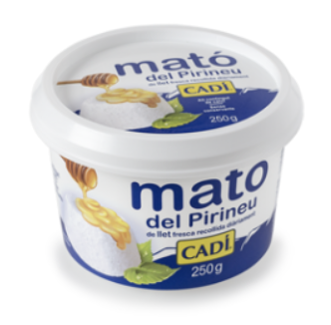
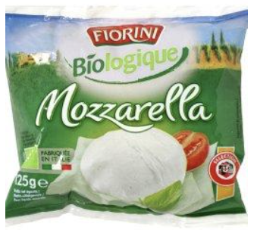
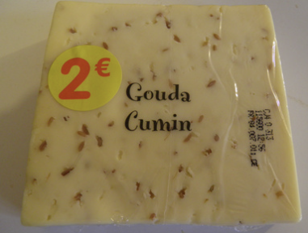
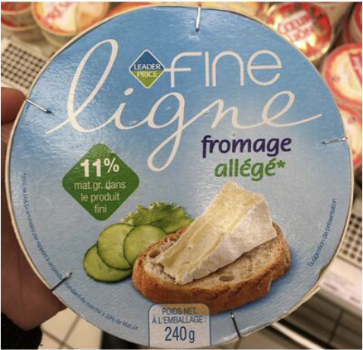
Conclusion
at’
Application (Eat’M)
Hypothèse infirmée
Idée : proposer liste de produits similaires au produit sélectionné, triés du plus sain au moins sain sans privilégier les produits labellisés « bio ».
Exemple :
Produit sélectionné
Alternative
Score : 5
Label bio : Non
Marque : Ets Schopfer
Additifs : Oui (1)
Score : 2
Label bio : Non
Marque : Cadí
Additifs : Non
Score : 3
Label bio : Oui
Marque : Fiorini
Additifs : Oui (1)
Score : 3
Label bio : Non
Marque : Fiorini
Additifs : Non

